Slide 1
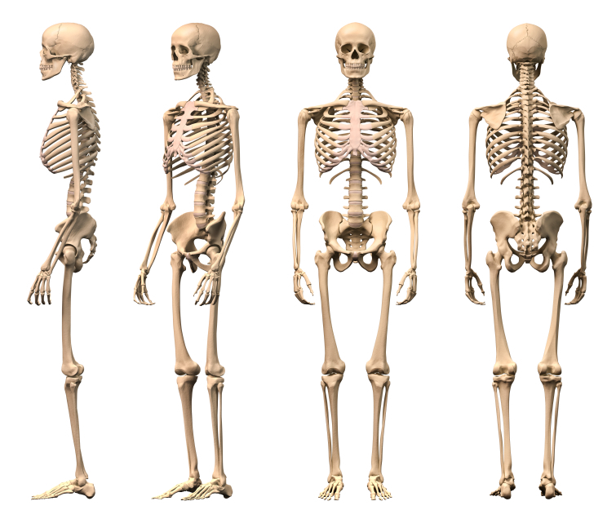
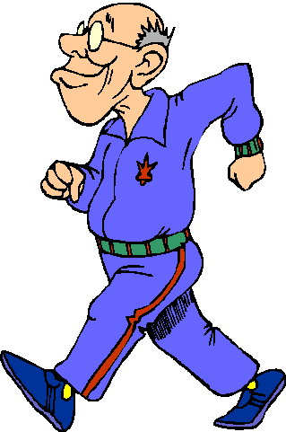
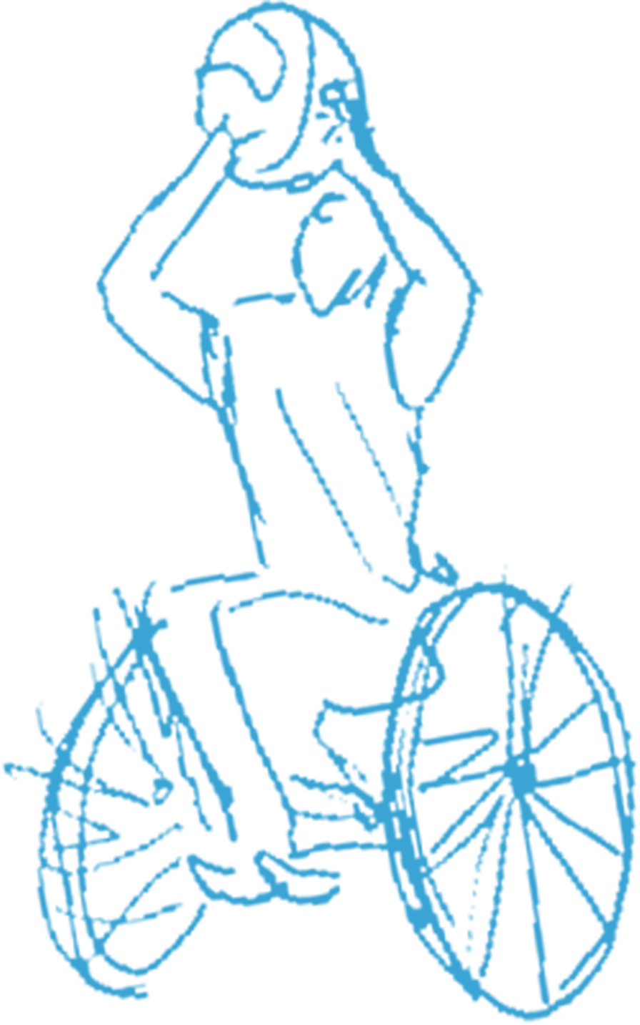
عنوان لوحه:حركات پايه و وضعيت بدني
كار استخوانها در بدن
1
مو ضوعات:
راه رفتن و كار استخوان ها و عضلات
ناتوانيهاي حركتي و ورزش

Slide 2
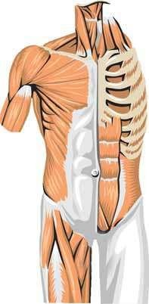
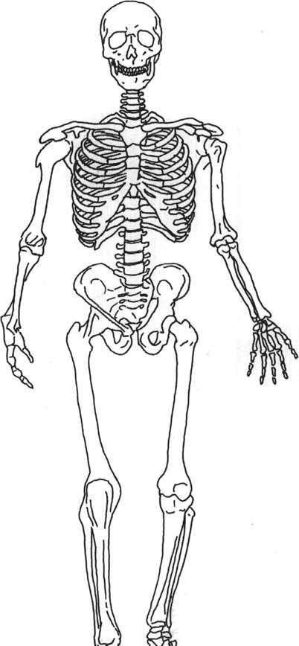
موضوع:كار استخوان ها در بدن
آيا تا كنون فكر كرده ايد كه چه عامل يا عواملي ما را در ايستادن، راه رفتن، دويدن و نشستن ياري مي دهند؟
به شكل هاي مقابل نگاه كنيد. كدام اندام ها را مي توانيد نام ببريد؟ كار اين اندام ها چيست؟

Slide 3
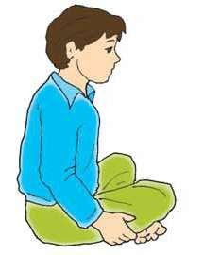
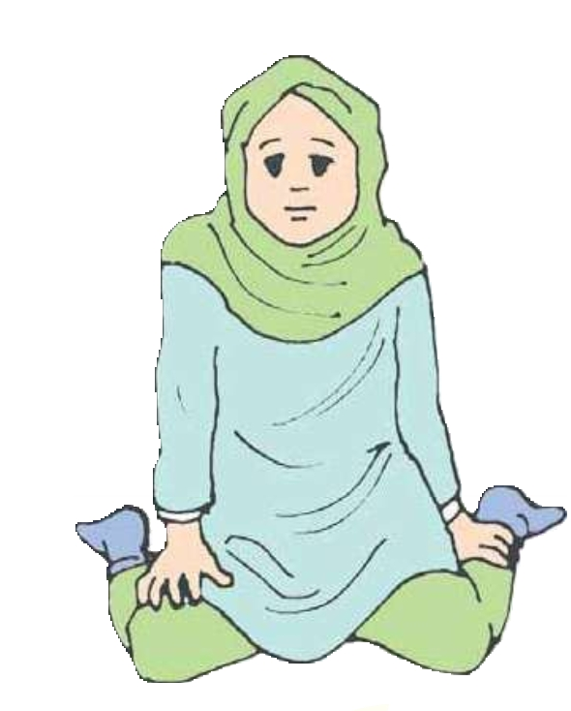
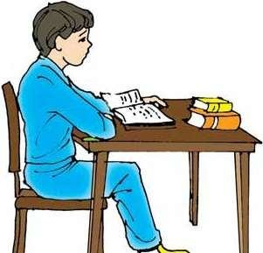
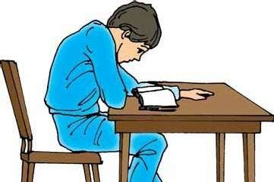
به شكل هاي زير نگاه كنيد، به نظر شما، در كدام شكل، عضلات بدن و استخوان ها در وضعيت خوبي قرارندارند؟
قرار گرفتن در وضعيت غلط چه مشكلاتي را به بار آورد؟

Slide 4
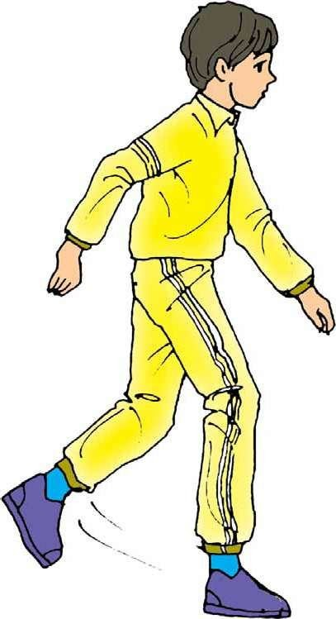
موضوع: راه رفتن و كار استخوان ها وعضلات
سعي كنيد چند قدم راه برويد. هنگام راه رفتن به عضلات بدن دقت كنيد. كدام عضلات بدن در راه رفتن بيشتر دخالت دارند؟
به شكل هاي بالانگاه كنيد و بگوييد كه استخوانها و عضلات كدام قسمتها، باعث حركت عضو مي شوند؟

Slide 5
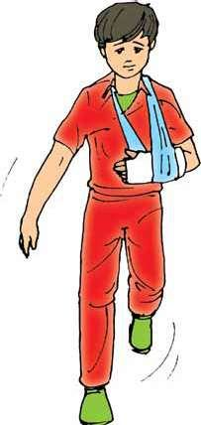
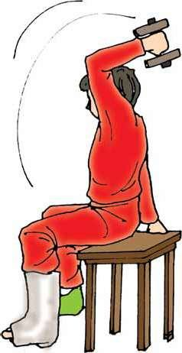
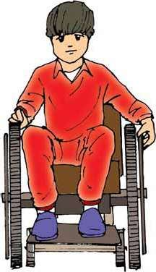
موضوع: ناتواني هاي حركتي و ورزش
آيا اين دانش آموزان مي توانند حركت و فعاليت ورزشي داشته باشند؟
آيا كسي كه دستش شكسته است ديگر قادر به انجام دادن فعاليت و بازي نيست؟

Slide 6
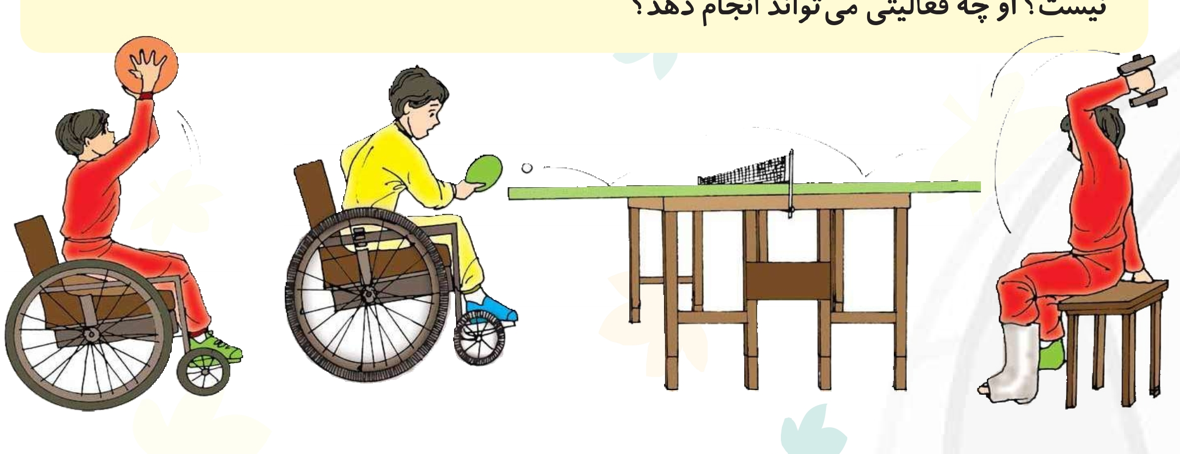
آيا كودكي كه از ويلچر استفاده مي كند(يا بخشي از بدنش فلج است). قادر به فعاليت كردن نيست؟
او چه فعاليتي مي تواند انجام دهد؟

Slide 7
خود آزمايي
چند فعاليت ورزشي را براي فردي كه دستش شكسته است. نام ببريد
افرادي كه پايشان آسيب ديده است چه روش هايي را مي توانند انجام دهند

